Slide 1
智能合约安全与漏洞分析

Slide 2
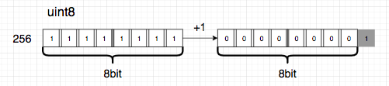
整数溢出
Solidity智能合约中存在整数溢出问题，整数溢出一般分为上溢和下溢，在智能合约中整数溢出的类型包括三种：1. 乘法溢出； 2. 加法溢出；3. 减法溢出
在Solidity语言中，变量支持的整数类型从uint8到uint256，以及int8到int256。例如，一个 uint8类型 ，只能存储在范围 0到2^8-1，也就是[0,255] 的数字，一个 uint256类型 ，只能存储在范围 0到2^256-1的数字。

Slide 3
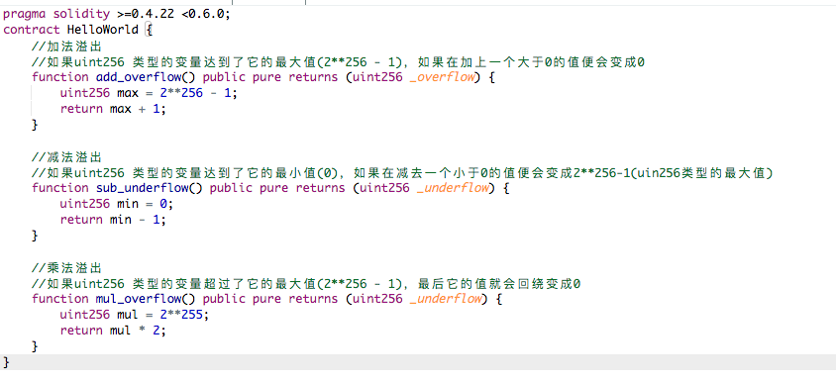

Slide 4
实际案例-美链BEC合约
BEC合约地址：0xC5d105E63711398aF9bbff092d4B6769C82F793D
在etherscan上的地址为：https://etherscan.io/address/0xc5d105e63711398af9bbff092d4b6769c82f793d#code
存在溢出漏洞的合约代码如下：

Slide 5
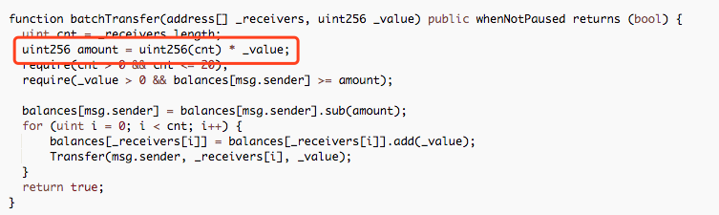

Slide 6
案例分析
用户可以通过输入_receivers接收方地址和_value为单地址转账金额进行控制。举例：cnt = _receivers.length = 2，_value = 2**255，这样amount = uint256(cnt) * _value = 2**255*2超过uint256表示的最大值2^256-1，导致溢出，最终amount = 0。
require(_value > 0 && balances[msg.sender] >= amount);其中balances[msg.sender]代表当前用户的余额，amount代表要转的总币数。
从而产生巨大_value数额（这里为2**255）的恶意转账。

Slide 7
转账记录
实际攻击的恶意转账记录：https://etherscan.io/tx/0xad89ff16fd1ebe3a0a7cf4ed282302c06626c1af33221ebe0d3a470aba4a660f

Slide 8
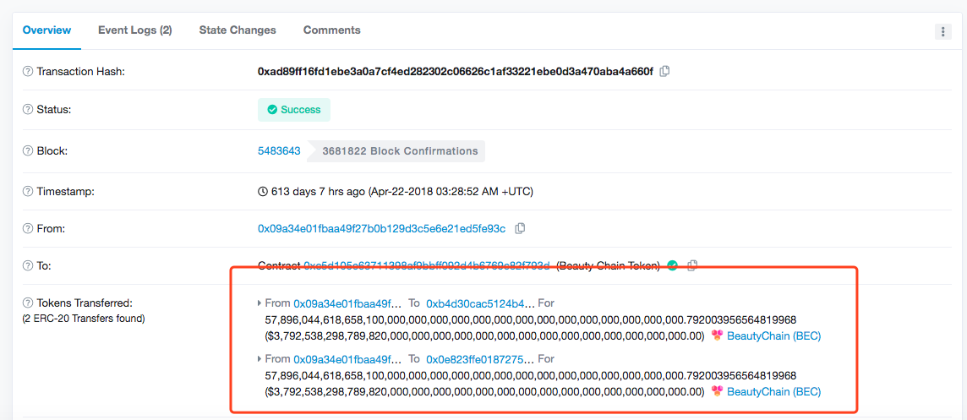

Slide 9
漏洞防范
合约地址：https://github.com/OpenZeppelin/openzeppelin-contracts/blob/master/contracts/math/SafeMath.sol

Slide 10
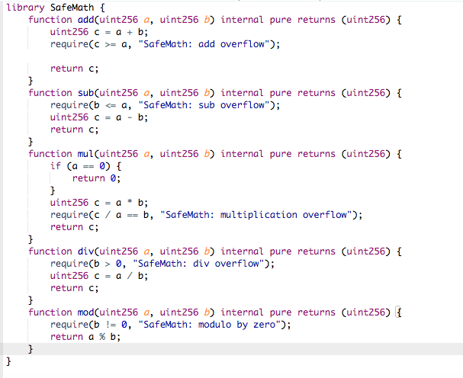

Slide 11
重入漏洞
以太坊智能合约能够调用其他外部合约的代码。合约通常也处理 Ether，因此通常会将 Ether 发送给各种外部用户地址。调用外部合约或将以太网发送到地址的操作需要合约提交外部调用。这些外部调用可能被攻击者劫持，迫使合约执行进一步的代码（即通过回退函数），包括回调自身。
当合约将 Ether 发送到未知地址时，可能会发生此攻击。攻击者可以在 Fallback 函数中的外部地址处构建一个包含恶意代码的合约。

Slide 12
实际案例-TheDAO
合约地址：0xBB9bc244D798123fDe783fCc1C72d3Bb8C189413
在etherscan上的地址：
https://etherscan.io/address/0xbb9bc244d798123fde783fcc1c72d3bb8c189413#code
存在的漏洞代码如下：

Slide 13
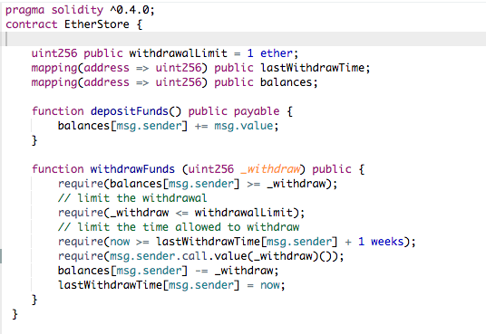

Slide 14
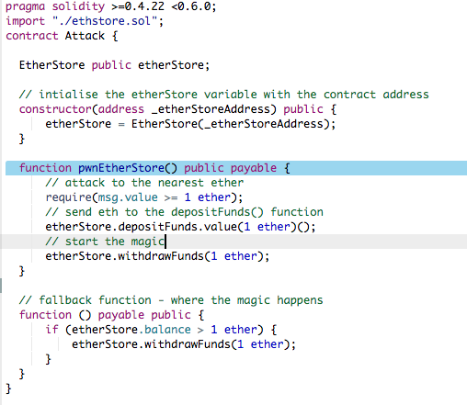

Slide 15
漏洞分析
攻击者可以调用Attack合约的 pwnEtherStore() 函数，并存入一些 Ether（大于或等于1），比方说 1Ether；
恶意合约Attack将使用一个参数来调用合约的 withdrawFunds() 功能。这将通过所有要求，因为我们以前没有提款,合约将发送 1Ether 回恶意合约.
发送给恶意合约的 Ether 将执行 fallback 函数,回退函数然后再次动用 EtherStore 中的 withdrawFunds() 函数并“重入” EtherStore合约
在第二次调用 withdrawFunds() 时，我们的余额仍然是 1Ether，因为 balances[msg.sender] -= _weiToWithdraw;。因此，我们仍然有1个 ether,重复执行以上操作，直到取出所有的ether。

Slide 16
如何防范
将 Ether 发送给外部合约时使用内置的 transfer() 函数。转账功能只发送 2300 gas 不足以使目的地址/合约调用另一份合约（即重入发送合约）。
引入互斥锁，也就是说，要添加一个在代码执行过程中锁定合约的状态变量，阻止重入调用。

Slide 17
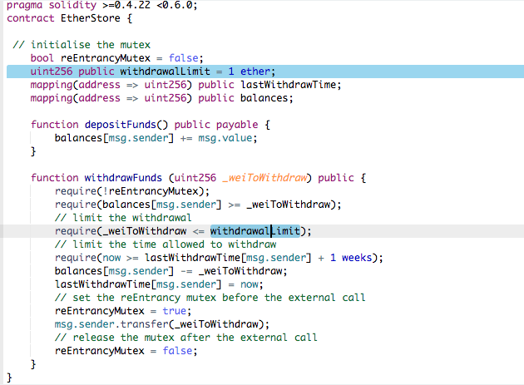

Slide 18
https://github.com/ConsenSys/smart-contract-best-practices/blob/master/README-zh.md
https://github.com/slowmist/Knowledge-Base/blob/master/solidity-security-comprehensive-list-of-known-attack-vectors-and-common-anti-patterns-chinese.md
https://github.com/crytic/not-so-smart-contracts

